Slide 1
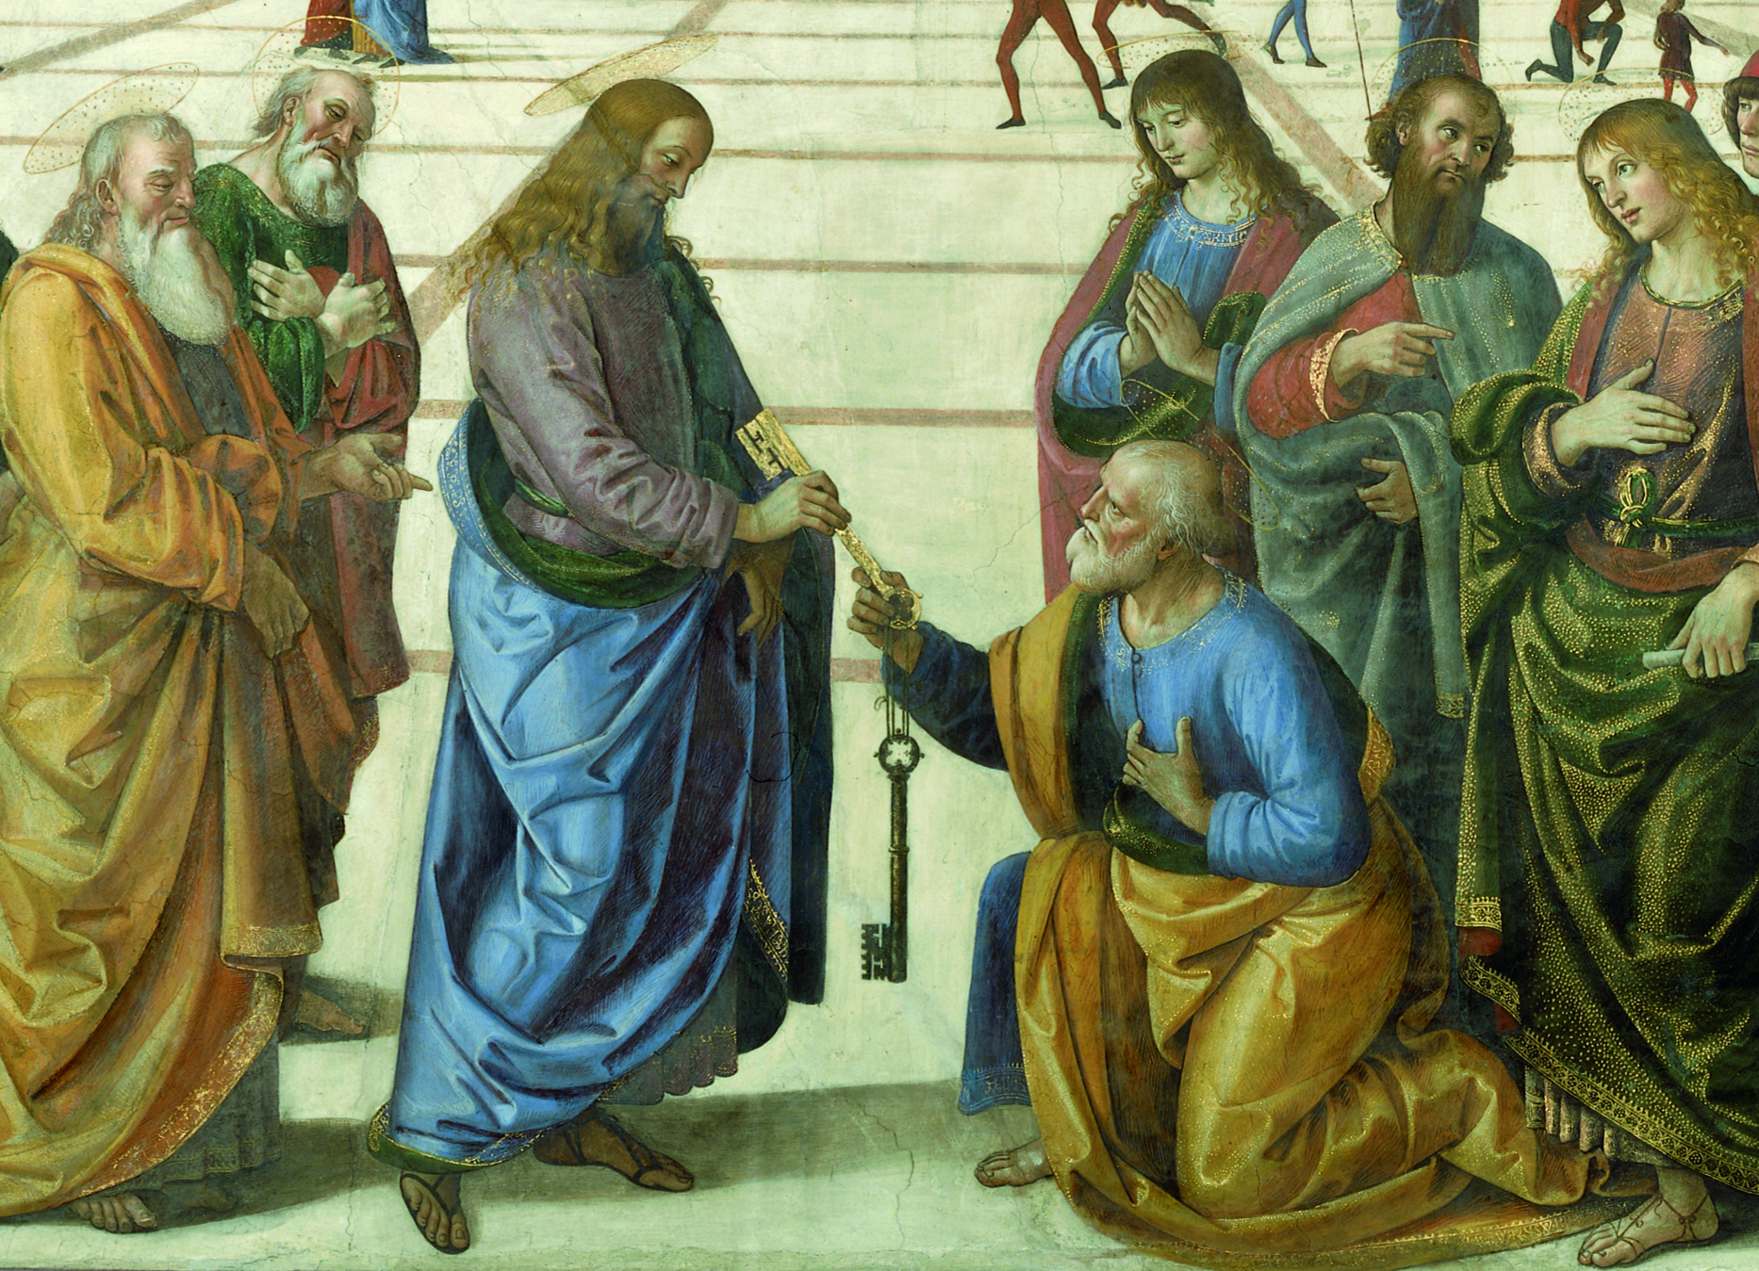
P. Perugino „Wręczenie kluczy św. Piotrowi” (fragment)

